Slide 1
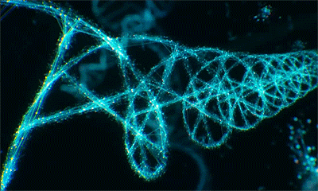
BIOLOGIE MOLECULAIRE ET GENIE GENETIQUE
Dr.Charifi Samia

Slide 2
Expression de l’information génétique: synthèse protéique (Transcription, Traduction).
Expression de l'information génétique
l'information contenue dans l'ADN est utilisée pour synthétiser des protéines,
la transcription
la traduction.

Slide 3
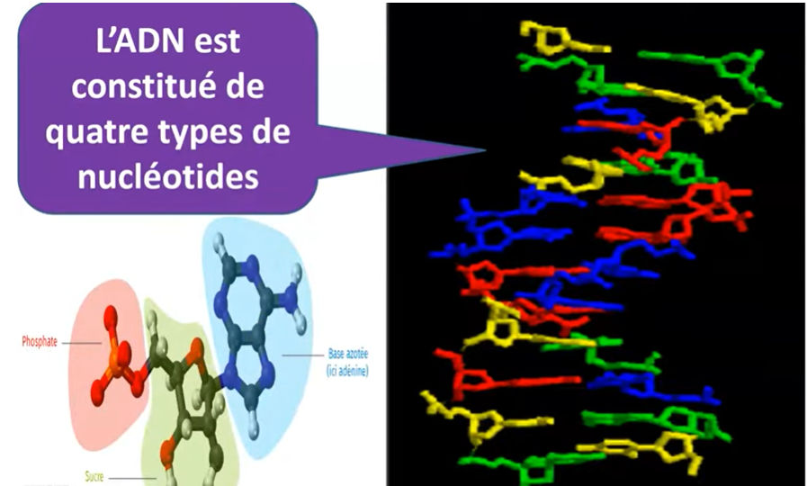

Slide 4


Slide 5
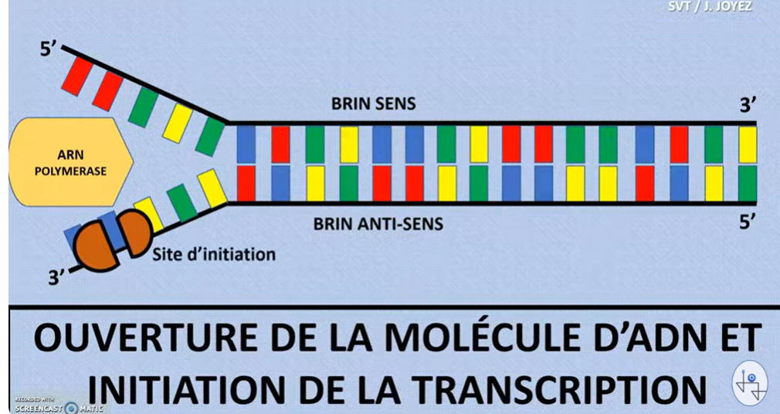
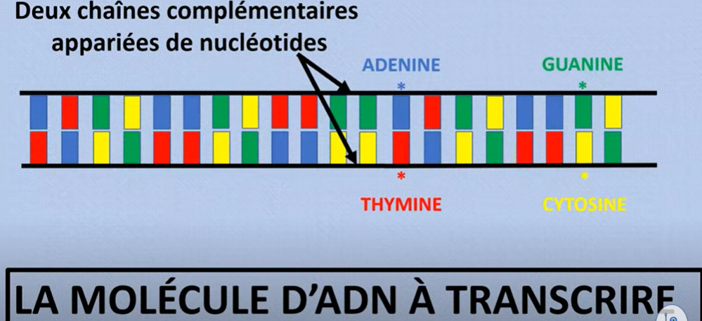
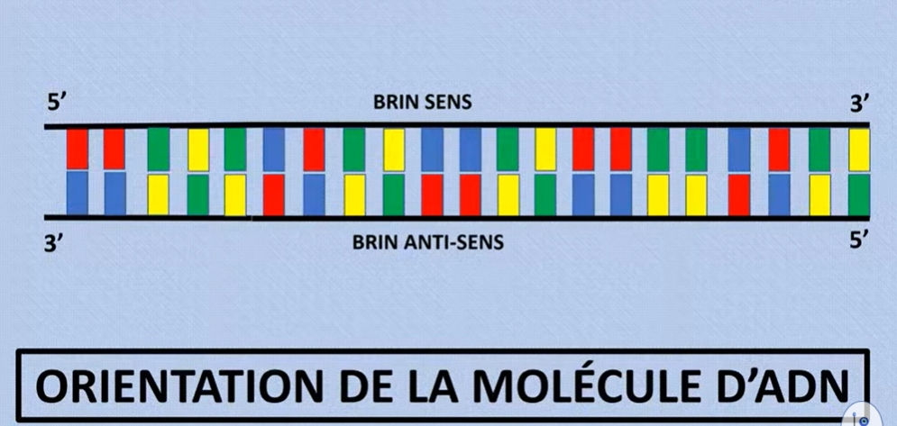
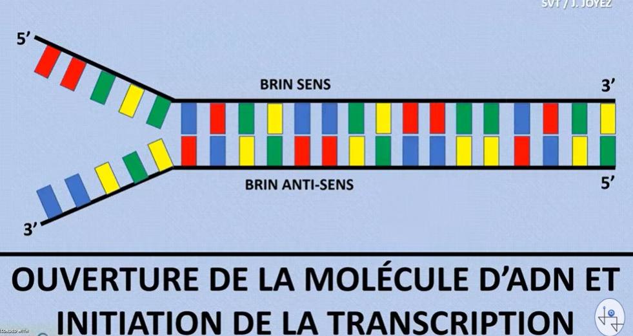
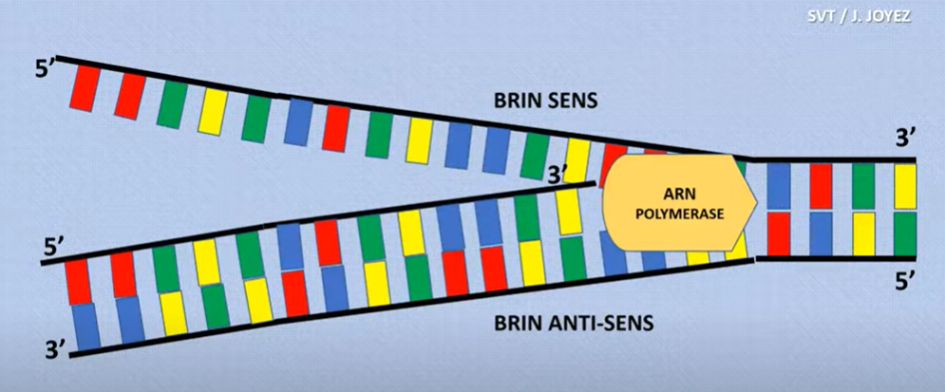
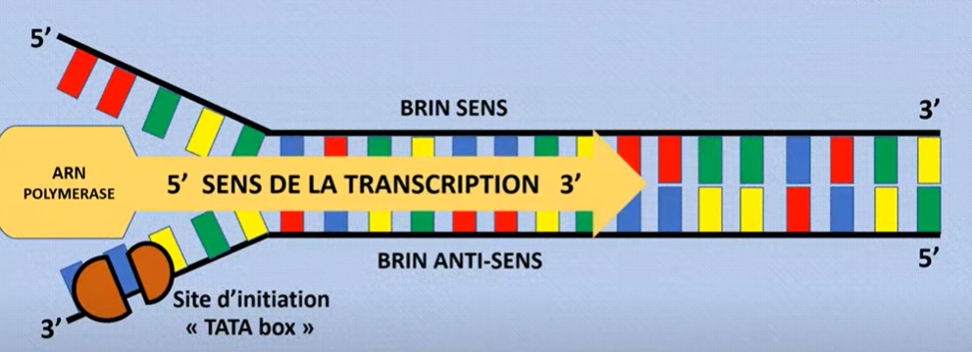
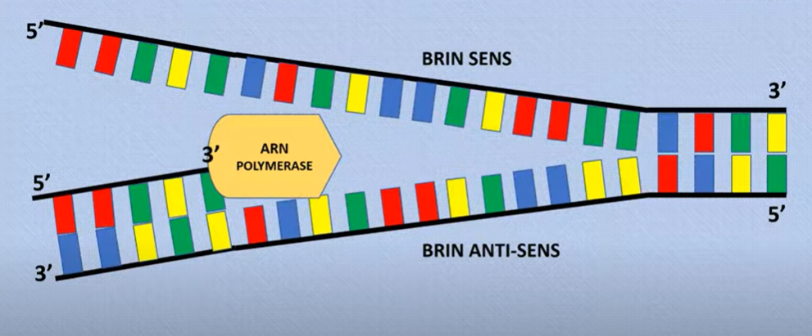

Slide 6
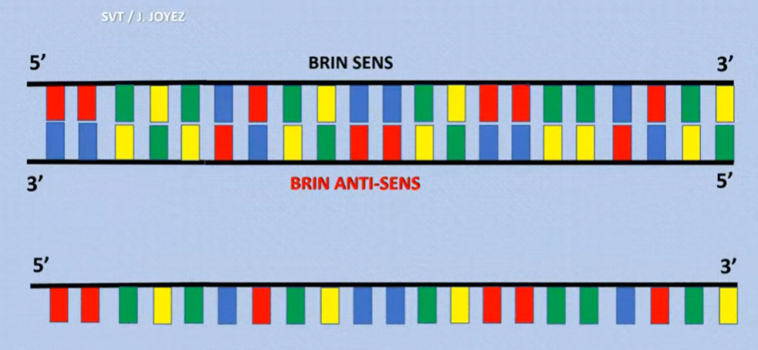
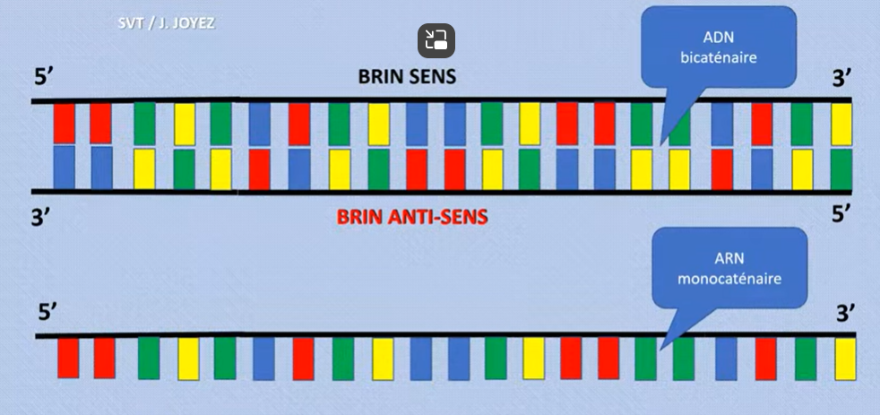
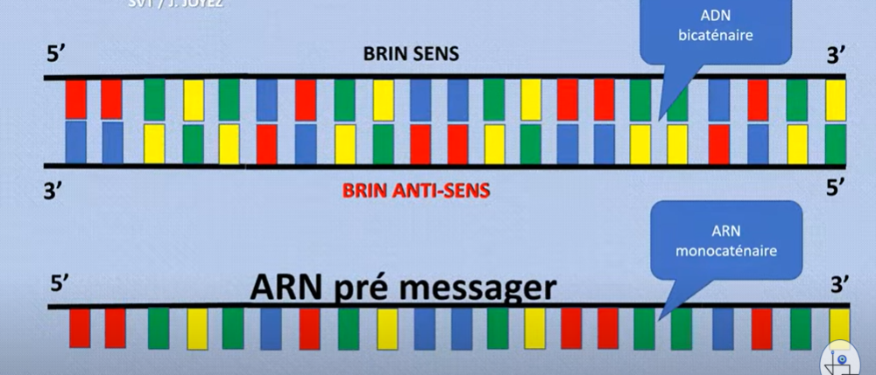
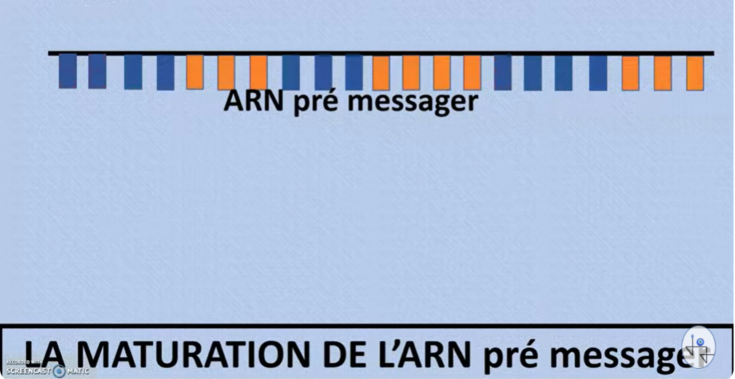
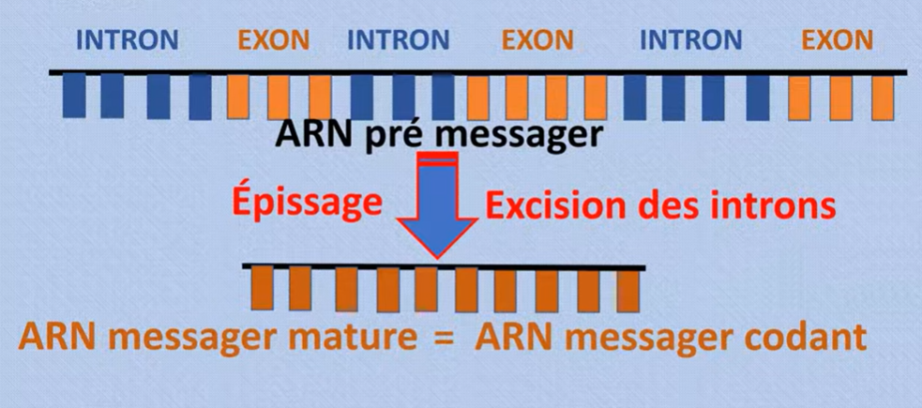
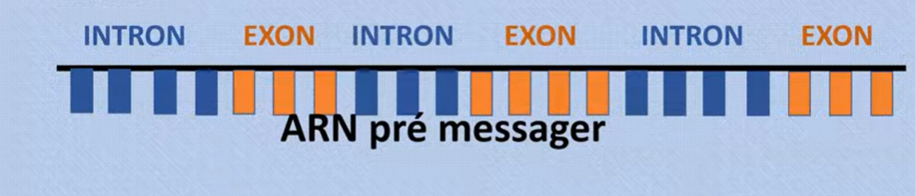
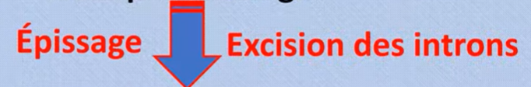

Slide 7
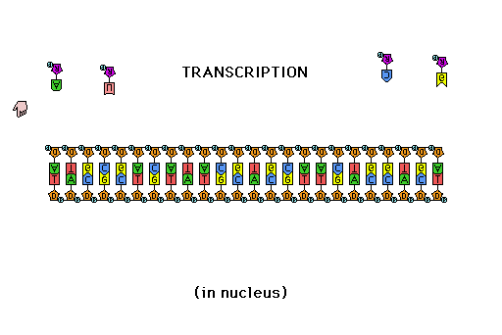
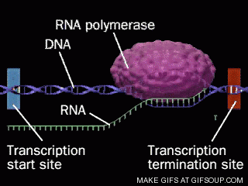
1. INITIATION
Ouverture de l'ADN
l'ADN est en train de s'ouvrir, formant une sorte de "fourche" de transcription
L'enzyme ARN polymérase s'attache à une région spécifique de l'ADN appelée le promoteur et sépare les deux brins d'ADN.
Au niveau du noyau

Slide 8
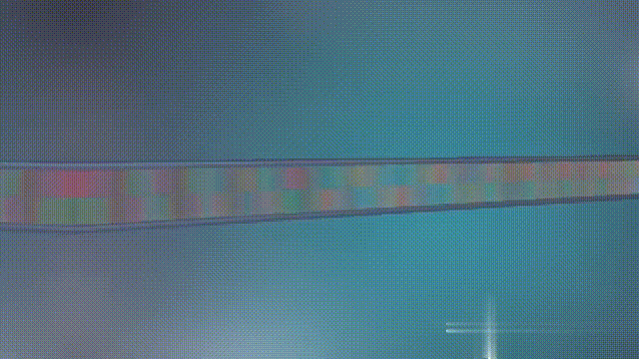
2. ELONGATION
Synthèse de l'ARNm
l'ARN polymérase commence à copier l'un des brins d'ADN, appelé brin matrice ou brin transcrit pour produire une molécule d'ARN messager (ARNm).
Les bases azotées du brin matrice d'ADN sont lues, et des nucléotides d'ARN complémentaires sont ajoutés. C'est là que vous voyez des U (uracile) dans l'ARN au lieu de T (thymine) : A (adénine) de l'ADN s'apparie avec U (uracile) dans l'ARN.
3. Allongement du brin d'ARNm
Pendant que l'ARN polymérase avance le long du brin d'ADN, elle continue à assembler le brin d'ARNm en ajoutant des nucléotides complémentaires un par un
Libération du brin d'ARNm
À la fin de la transcription, l'ARN polymérase atteint une séquence de terminaison sur l'ADN qui lui indique d'arrêter la transcription, L'ARNm est libéré. Il est encore immature dans les cellules eucaryotes et devra subir des modifications supplémentaires (maturation) avant d'être traduit en protéine.

Slide 9
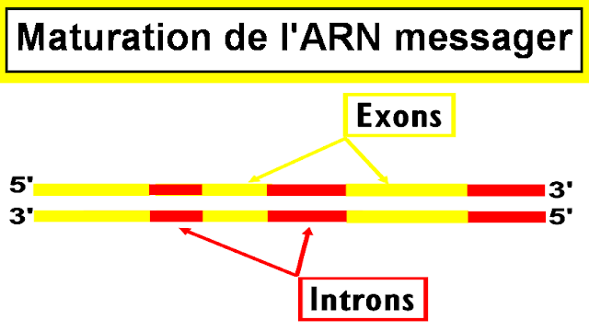
Maturation de l'ARNm (uniquement chez les eucaryotes) :
Avant que l'ARNm puisse être traduit en protéine, il doit subir des modifications post-transcriptionnelles. Ces étapes incluent l'ajout d'une coiffe en 5' à l'extrémité avant de l'ARNm, l'ajout d'une queue poly-A (une série d'adénines) à l'extrémité 3', et l'épissage pour éliminer les introns (séquences non codantes) et ne garder que les exons (séquences codantes).
Exportation de l'ARNm : Une fois que l'ARNm a été mature, il est exporté du noyau vers le cytoplasme à travers les pores nucléaires pour la phase suivante : la traduction.

Slide 10
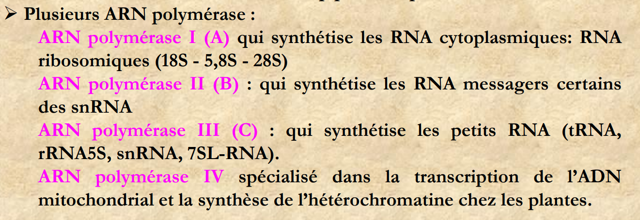
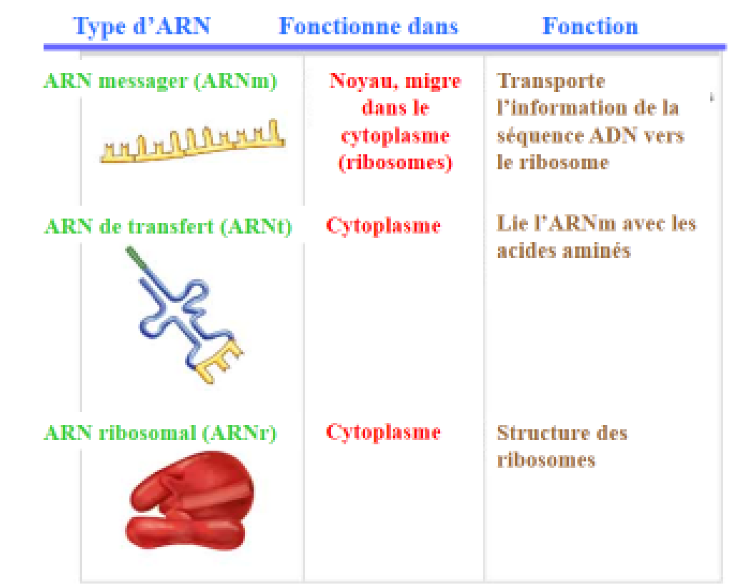

Slide 11
